Slide 1
Роль биомаркеров крови и данных компьютерной томографии в оценке тяжести и прогнозе при черепно-мозговой травме
Зудова А.И.
Научный руководитель:
к.м.н. Соломатина Л.В.

Slide 2
Почему эта тема важна?
Ежегодно:
В мире:
Около 64–74 миллионов случаев черепно-мозговой травмы (ЧМТ)
Погибает 1,5 млн. человек после ЧМТ
Инвалидами становятся 2,5 млн. человек
В Российской Федерации:
Около 600 тысяч случаев ЧМТ
Погибает 50 тыс. человек после ЧМТ
Инвалидами становятся 50 тыс. человек

Slide 3
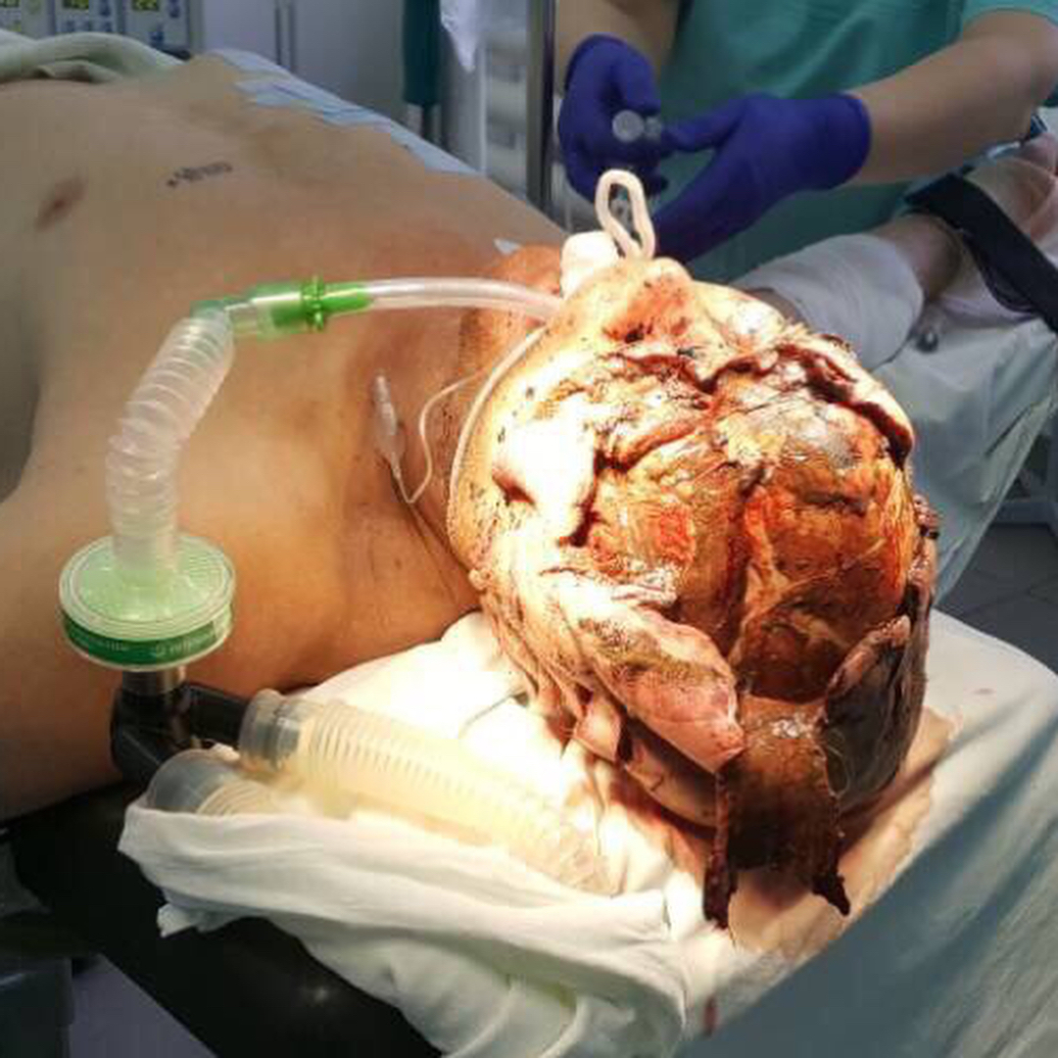
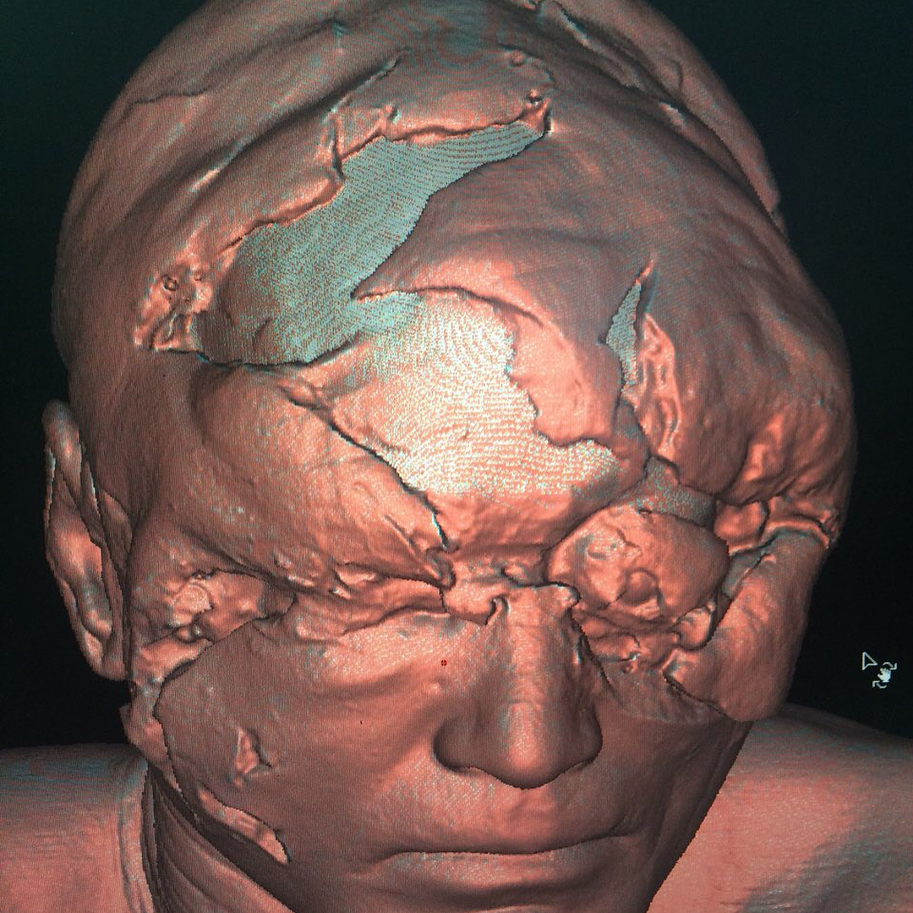
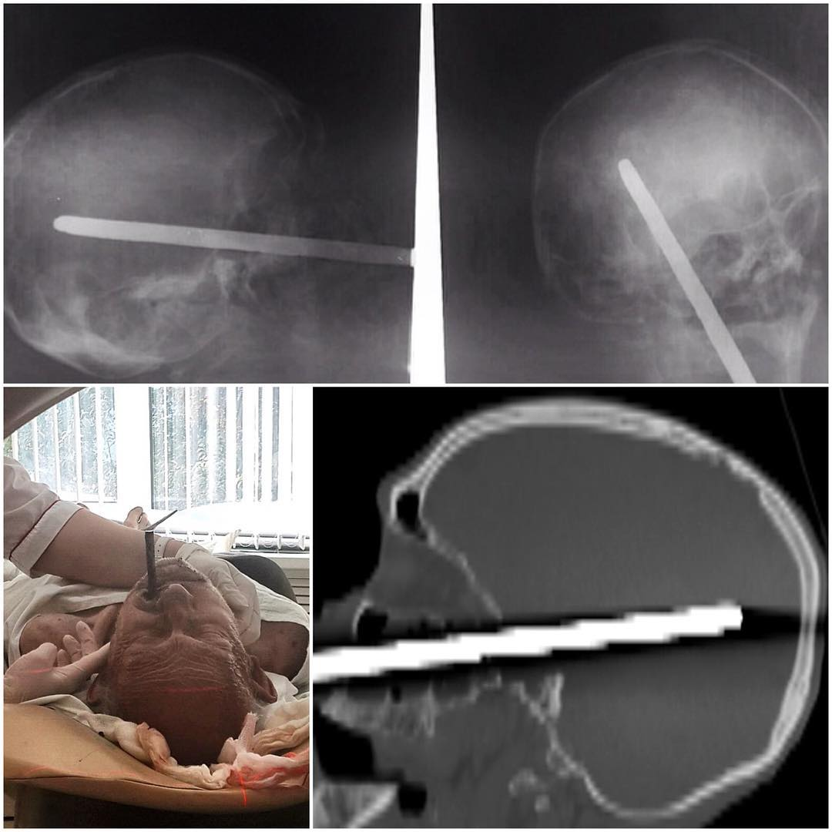
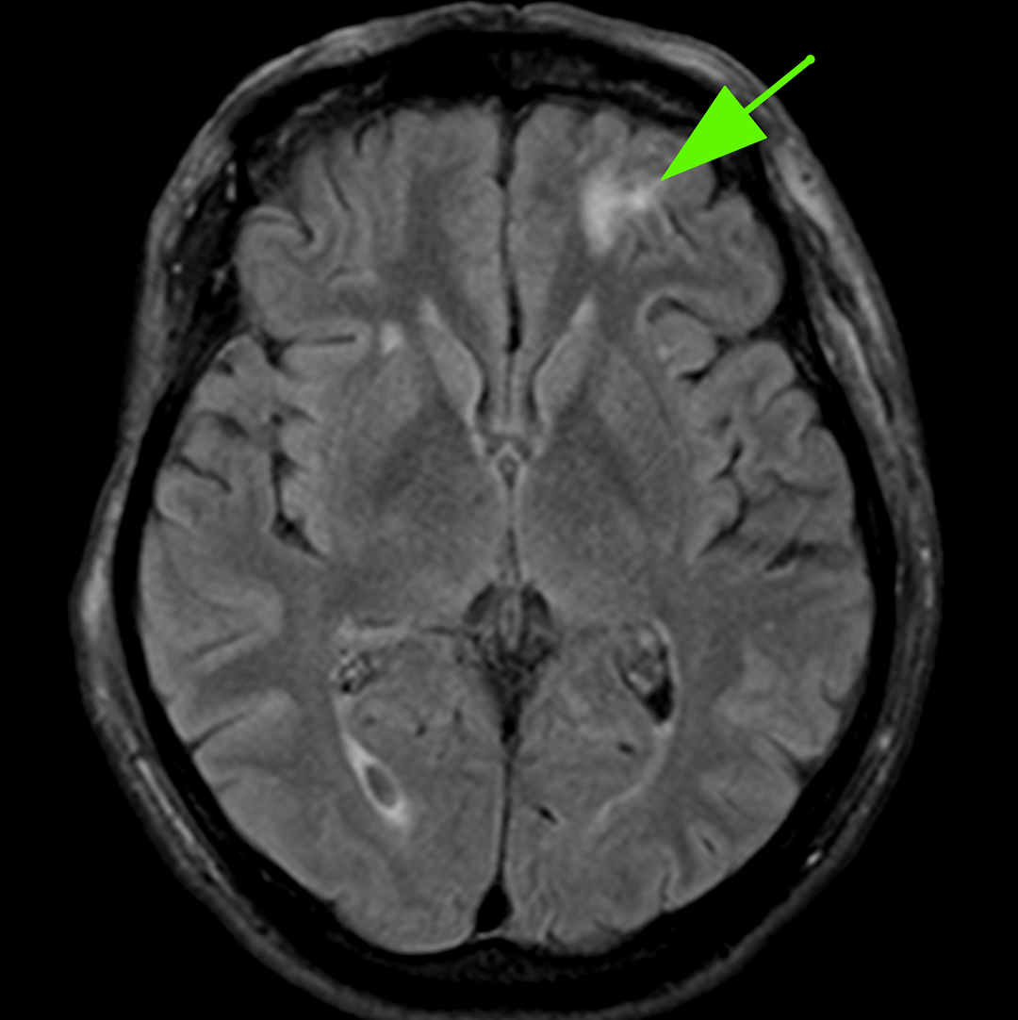
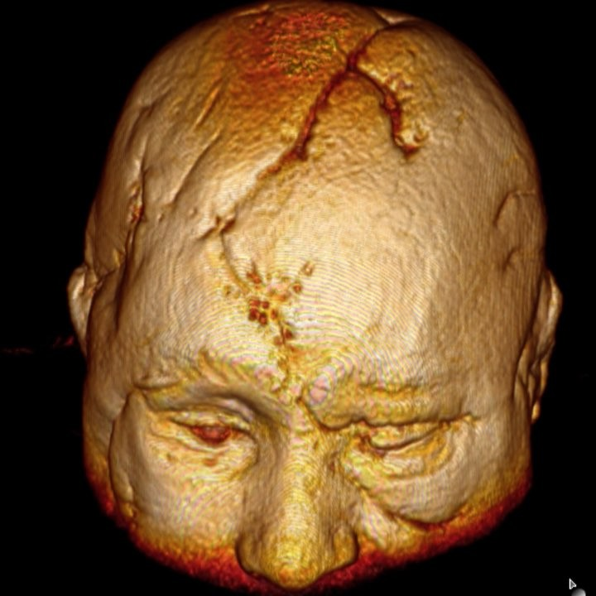
Так может выглядеть травма воочию и при помощи инструментальных методов исследования

Slide 4
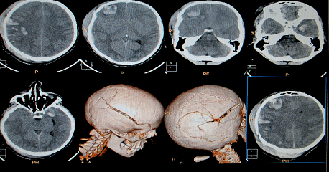
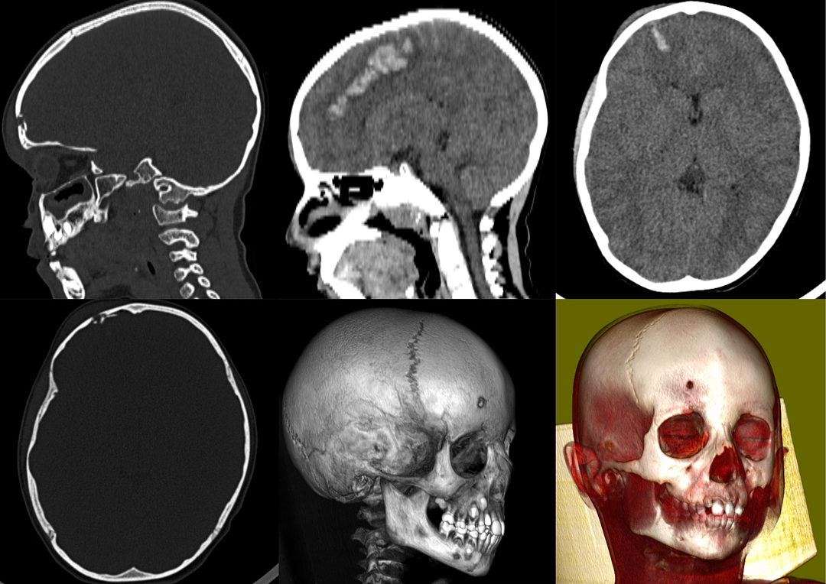
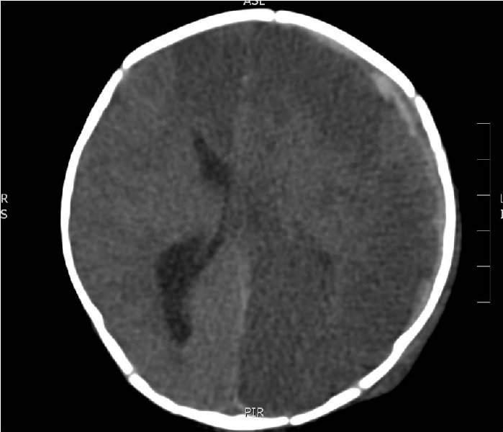
Case courtesy of Tony Lamont, Radiopaedia.org, rID: 17753

Slide 5
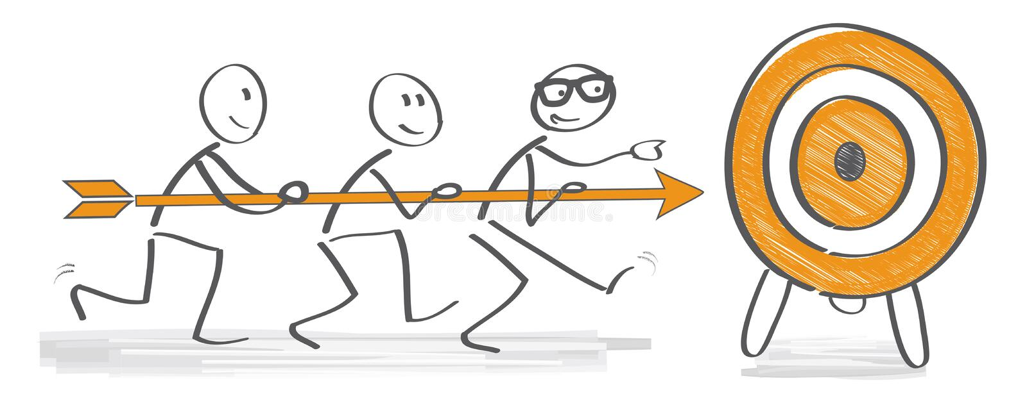
Цель работы
Определение возможных предикторов исхода и степени тяжести при ЧМТ среди показателей периферической крови и данных компьютерной томографии

Slide 6
Что можно сделать?

Slide 7
План действий
Оценить данные компьютерной томографии головного мозга и показателей периферической крови
Установить взаимосвязь с исходом и степенью тяжести заболевания
Разработать шкалу (электронный калькулятор) для определения степени тяжести и необходимости хирургического вмешательства

Slide 8
ДАННЫЕ ЛАБОРАТОРНЫХ МЕТОДОВ ИССЛЕДОВАНИЯ
Общий анализ крови
(лейкоциты, эритроциты, гематокрит, гемоглобин, тромбоциты, СОЭ, гранулоциты, моноциты, лимфоциты)
Биохимический анализ крови
(общий белок, глюкоза, мочевина, билирубин, калий, натрий, хлор, кальций)
Гемостазиограмма
(МНО, ПТИ, тромбиновое время, АЧТВ, фибриноген)

Slide 9
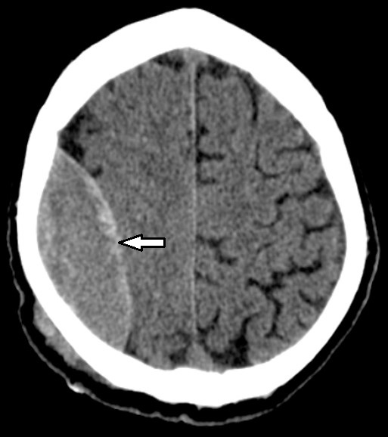
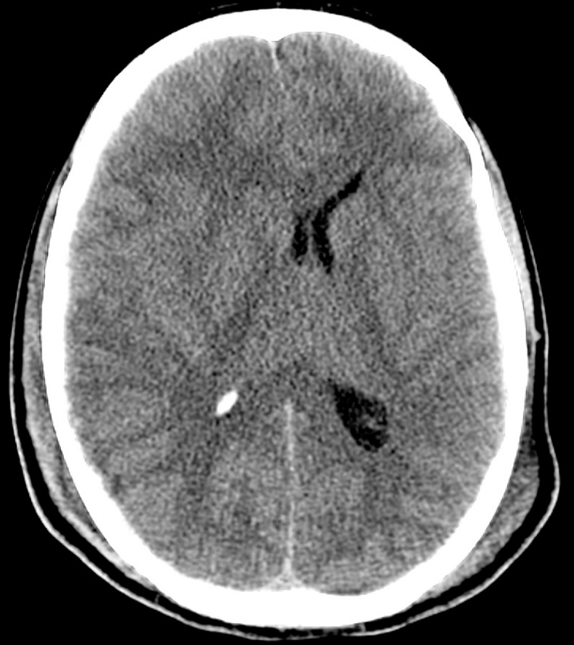
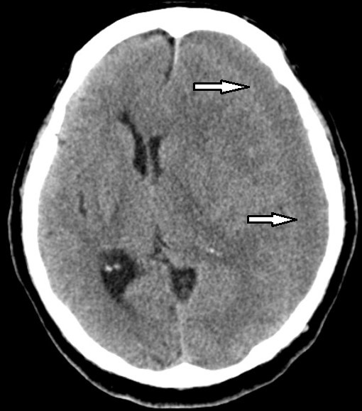
ДАННЫЕ ИНСТРУМЕНТАЛЬНЫХ МЕТОДОВ ИССЛЕДОВАНИЯ
Рисунок 1. Эпидуральная гематома справа
Рисунок 2. Дислокация срединных структур влево
Рисунок 3. Субдуральная гематома слева
Case courtesy of Dr David Cuete, Radiopaedia.org, rID: 30344
Case courtesy of UoE Radiology, Radiopaedia.org, rID: 34098
Case courtesy of David Puyó, Radiopaedia.org, rID: 22251

Slide 10
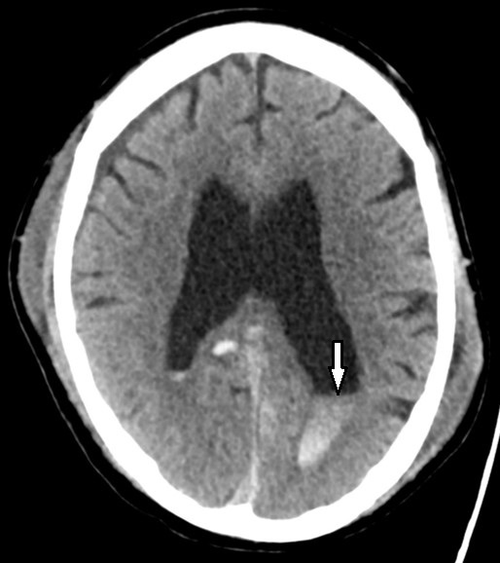
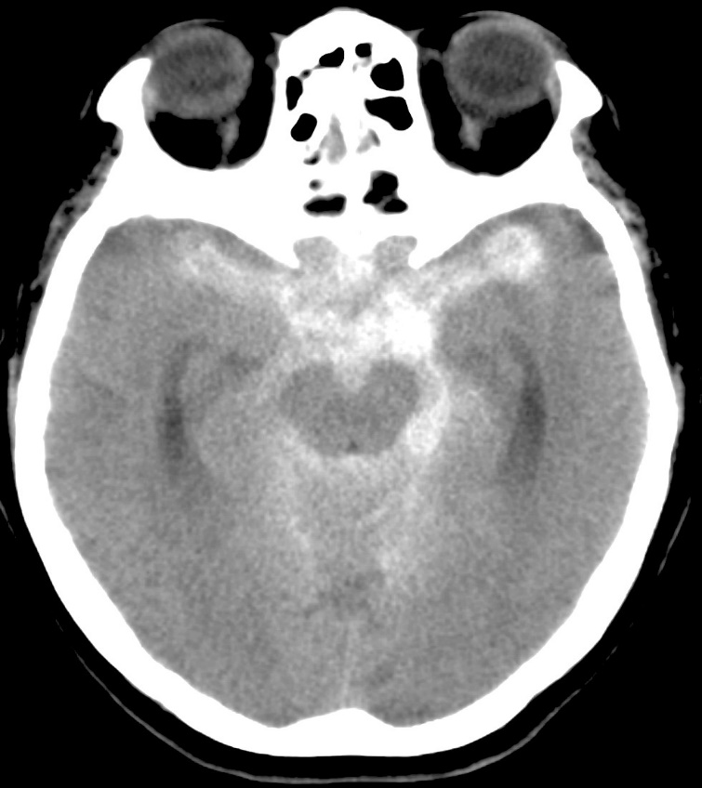
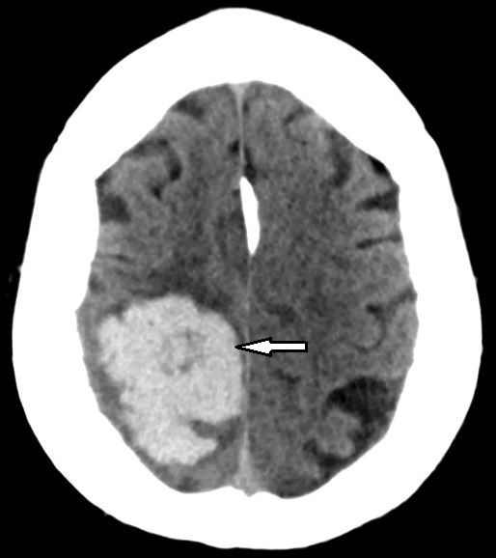
ДАННЫЕ ИНСТРУМЕНТАЛЬНЫХ МЕТОДОВ ИССЛЕДОВАНИЯ
Рисунок 1. Внутрижелудочковое кровоизлияние
Рисунок 2. Субарахноидальное кровоизлияние
Рисунок 3. Внутримозговая гематома в лобной и теменной долях справа
Case courtesy of Dr Derek Smith, Radiopaedia.org, rID: 72642
Case courtesy of Assoc Prof Frank Gaillard, Radiopaedia.org, rID: 2995
Case courtesy of Dr Mark Rodrigues, Radiopaedia.org, rID: 59358

Slide 11
В итоге…
Клинический случай
Пол: мужской
Возраст: 39
Степень тяжести: тяжелая
Хирургическое вмешательство: проводилось
Баллы по ШКГ: 7
Данные КТ:
есть дислокация срединных структур
нет внутримозговой гематомы
Концентрация калия: 4.15 ммоль/л

